Slide 1
Event listener
Simulink機能確認20WS Simulink function check20WS

Slide 2
1. ブロック概要

Slide 3
まとめ
ブロック | 特徴 | 詳細, Use Case
Initialize Function | モデル初期化イベントで実行 明示的な初期化処理 | 関数実行時の初期化処理で、意図的に内部変数や出力の初期値を決める（ゼロ初期化以外も含む） AUTOSAR tlc : Runnable Entity(init)と関連付け可?
Reset Function | モデル リセット イベントで実行 明示的な再初期化処理 | リセット時の内部変数等の再初期化処理 リセット割り込みなどのイベント実行
Terminate Function | モデルの終了イベントで実行 | 終了時の内部変数等の終了関数 終了ステータス通知やメモリ解放など あまり使われていない？
Event Listener | I/R/Tのイベント切り替え Variant毎に切り替え | (I/R/Tと併用) Variant毎にONOFF切り替え可能 （但し単一Variantのみ）
ブロック | 特徴 | 詳細, Use Case
State Reader/Writer | ブロックの内部状態のR/W I/R/TブロックのデフォルトはState Writerの状態0を書き込み | (Unit Delayなどのオーナーブロックと併用) シミュレーションで使用する状態情報を保持する
Parameter Write | 参照モデルのブロック パラメーターの値を変更 | (I/R/Tと併用) 外部（例：センサー）から読んだ値に基づいてモデル パラメーターを更新可能。

Slide 4
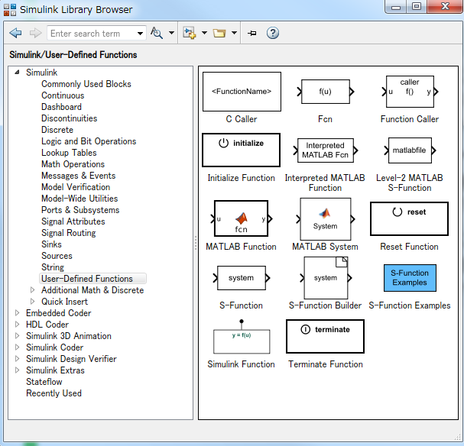
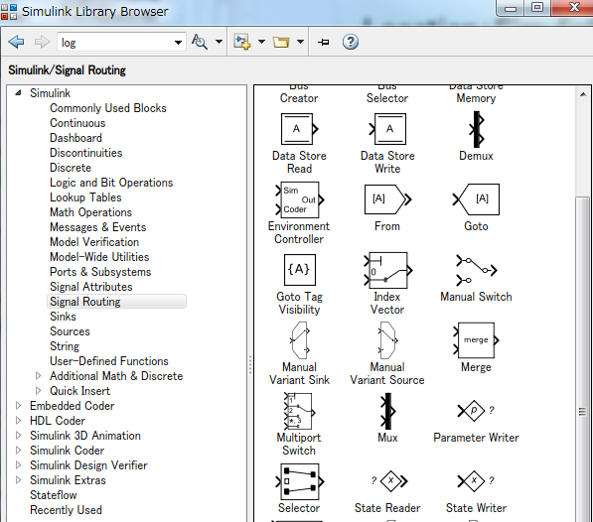
Location：Simulink Library
I/R/T function block:
Simulink / User-Defined Functions
Parameter Write block:
Simulink / Signal Routing
State R/W blockも使用可能

Slide 5
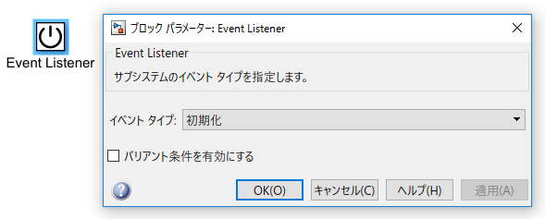
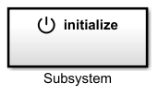
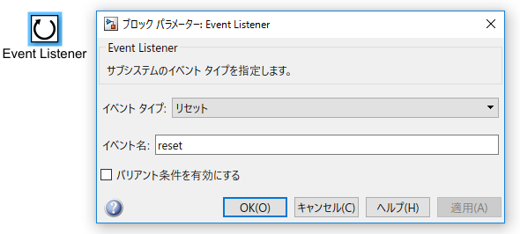

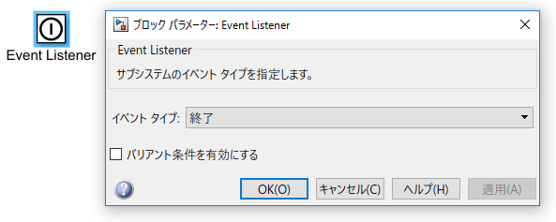

1.1. Event listener （ Initialize Function、Reset Function、Terminate Function ）
イベントタイプの切り替えに伴い、設置されている階層の
サブシステムが、Initialize Function、Reset Function、Terminate Functionに切り替わる
Initialize Function同等
設置対象モデルのシミュレーション開始時の初期化時に、
ブロック内の処理を実行
Reset Function同等
設置対象モデルのシミュレーションリセット時の初期化時に、
ブロック内の処理を実行
Terminate Function同等
設置対象モデルのシミュレーション終了時に、
ブロック内の処理を実行

Slide 6
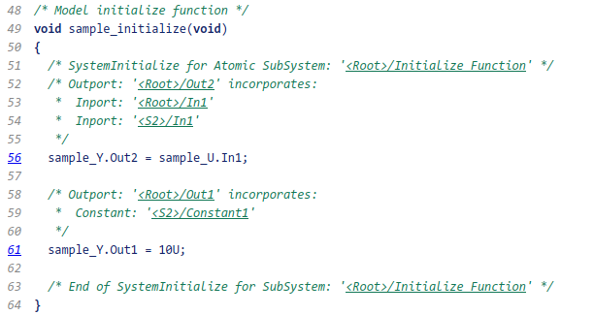
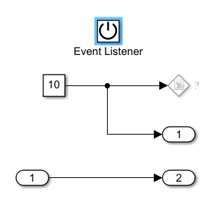

コード生成
初期化イベント model_initialize / reset / terminate 関数が生成される
Initialize function
reset / terminateも同様に関数生成
削除
空関数が生成

Slide 7
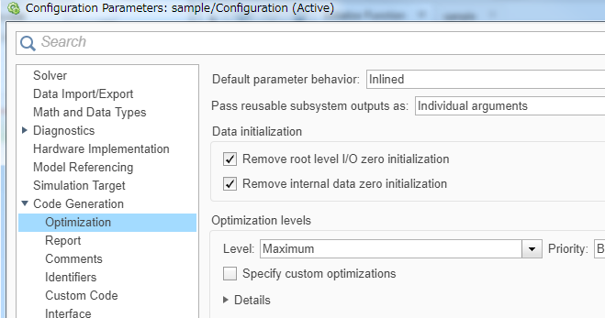
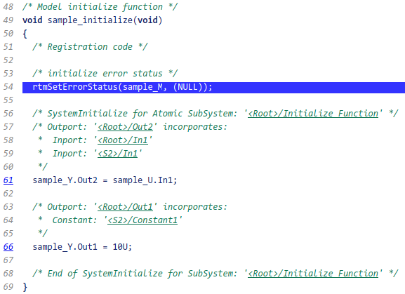
Initialize Function：データ初期化との関連性
検証内容：Config Param -> データ初期化との関連性
内部データのゼロ初期化を削除
ON：内部の作業構造体をゼロに初期化するコードを生成しない。
OFF：内部の作業構造体をゼロに初期化するコードを生成する。（デフォルト）
OFFでのコード生成
→初期化関数内にエラーステータスの初期化関数の呼び出しや、変数のゼロ初期化が出現

Slide 8
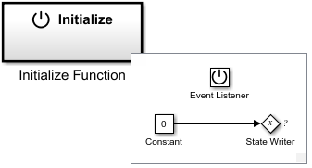
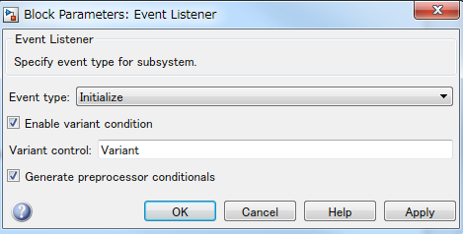
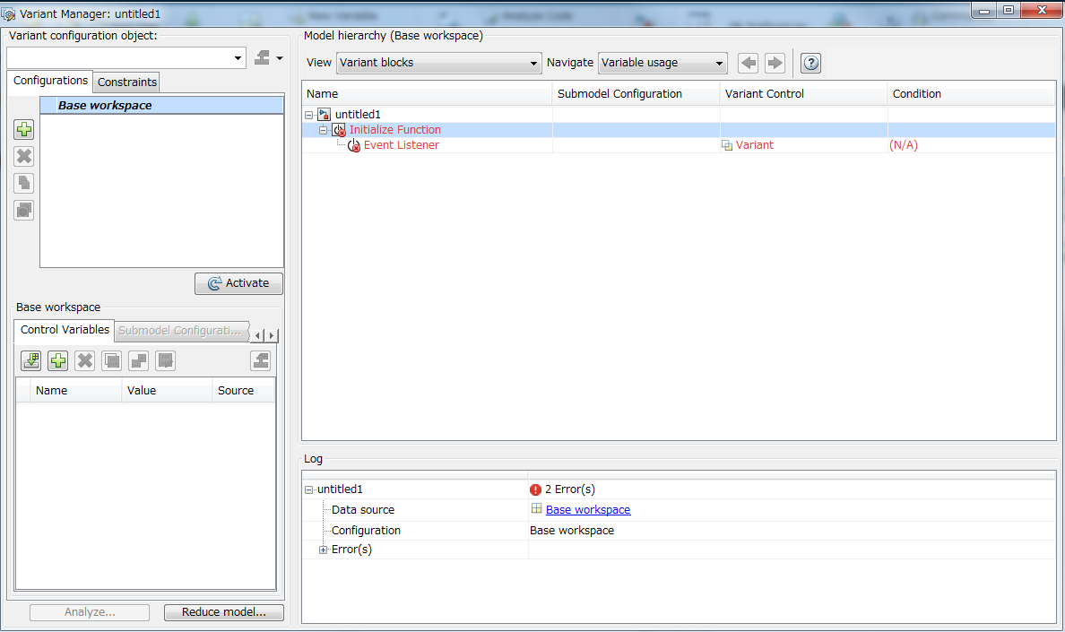
Event Listener：IRT/Variant切り替え
基本機能：
Event TypeでI/R/Tの切り替え
Variant条件の有効化により切り替え、及びプリプロセッサ条件の生成
Variant Manager
任意の名前

Slide 9
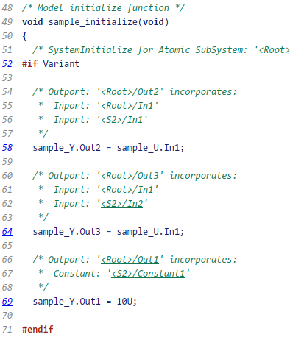
Event Listener：Variant切り替え
検証内容：Variant切り替え、及びコード生成
Event Listenerで指定したVariant制御名に従いVariant Managerで条件を定義
但し、1つのEvent Listenerに対してVariant切り替えは1つのみ設定可
複数のVariant設定は不可と思われる
preprocessor条件を生成するオプションを有効にしてコード生成
初期化関数内に
#if xxx が出現

Slide 10
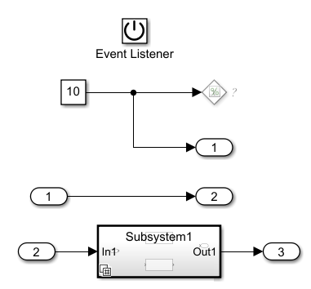
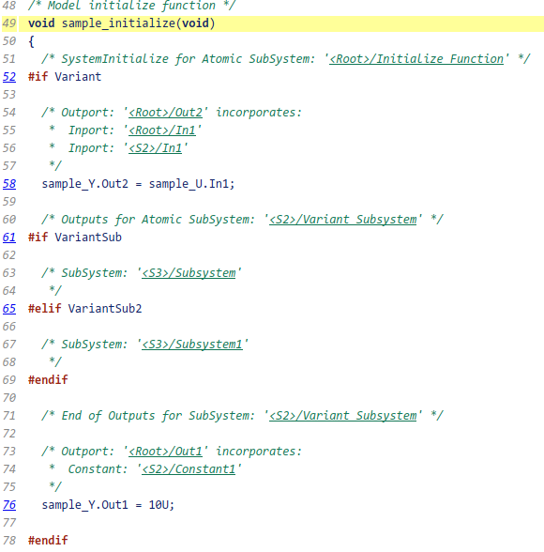
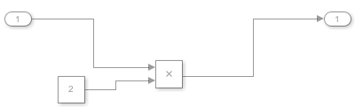
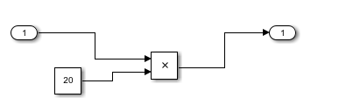
Event Listener：Variant切り替え -2-
検証内容：複数Variant切り替え
Event ListenerによるVariant切り替えの他に、同一のInitialize Function内にVariant Subsystemが混在可能か？
→ 現状不可。異なるInitialize Func.のEvent Listenerにより他Variant設定を実装するのが無難
コード生成はできたが
中身が空
→想定外使用?
バグ？？？

Slide 11
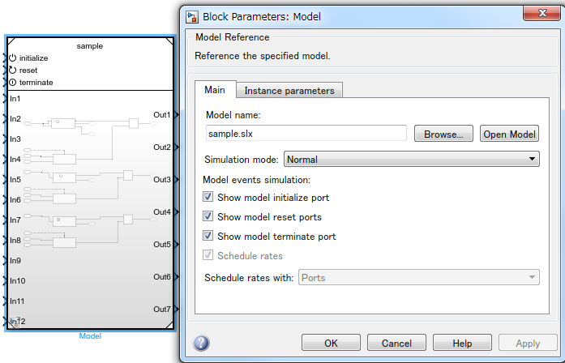
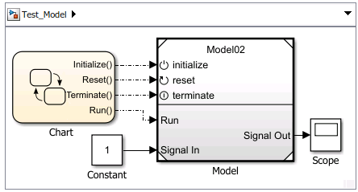
モデル参照 w/ IRT function
参照モデルのパラメータから初期化/リセット/終了ポートの表示/接続が可能となる
各イベント呼び出し用の信号を接続する
I/R/Tのイベント呼び出し用の信号を接続する
チェックすると
モデル参照ブロックの
当該ポートが出現
接続例

Slide 12
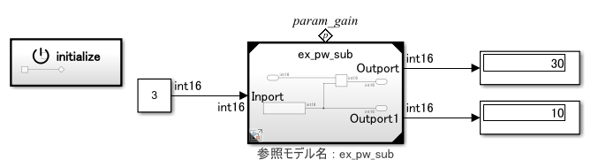
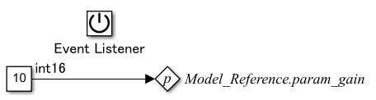
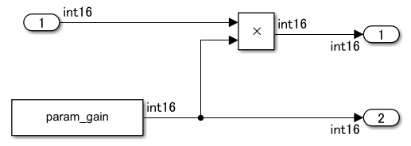
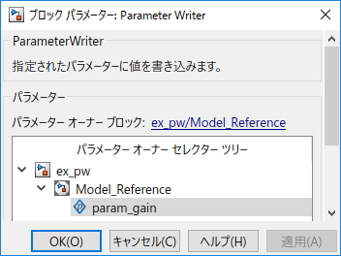
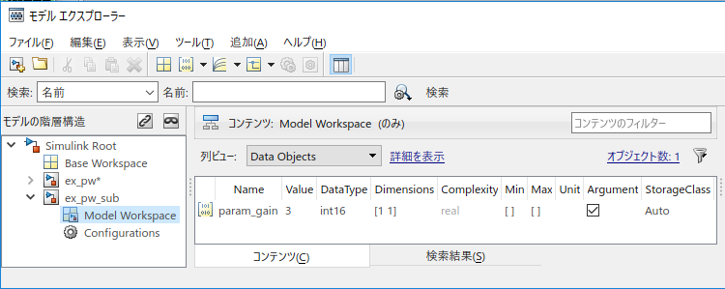
1.4. Parameter Writer
『モデルワークスペース内にパラメータを含むモデル』をモデルリファレンスで呼び出す際、パラメータを指定できる。
Write対象にマークがつく
Parameter Writer
ブロック
モデルワークスペースの値ではなく、Parameter Writerで指定した値でシミュレーション
モデルワークスペースの
パラメータ宣言
Writer対象を指定
Argument（引数）にチェックが必要

Slide 13
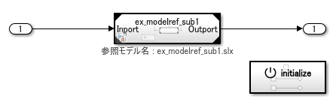
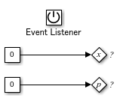
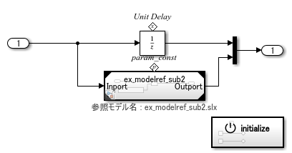
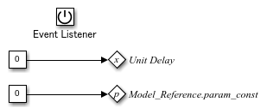
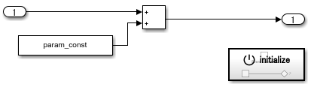

Model Referenceでの階層跨ぎ
State Writer:自モデル内
Parameter Writer：自モデルに設置されているModel Referenceで
直接参照されているモデル内
しか参照できない
×
〇
×
〇
Model workspaceに宣言
×

Slide 14
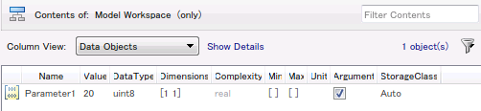

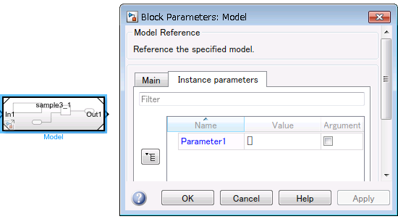
モデル参照 Parameter Write
検証内容：パラメータ値の更新
Parameter Writer ブロックは、ブロック パラメーター値を直接書き込みできないが、モデルのインスタンスパラメータを更新することで、参照モデルのブロック パラメーター値を変更する。
モデル参照元のモデルワークスペースで定数追加しArgument ON

Slide 15
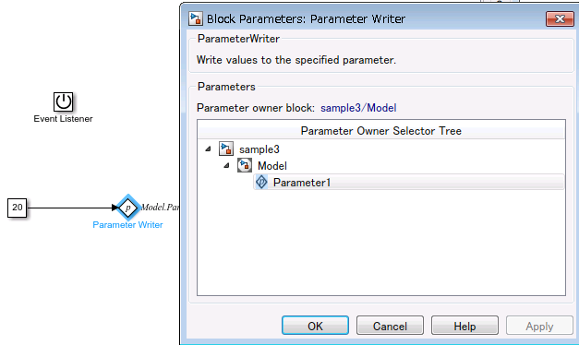
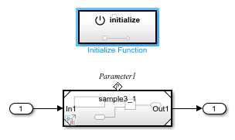
モデル参照 Parameter Write -2-
Initialize functionのParameter Writerからオーナーブロックのパラメータを指定
定数20をParameter Writerに保存

Slide 16
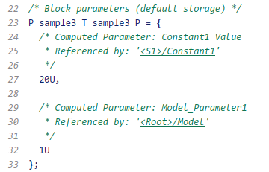
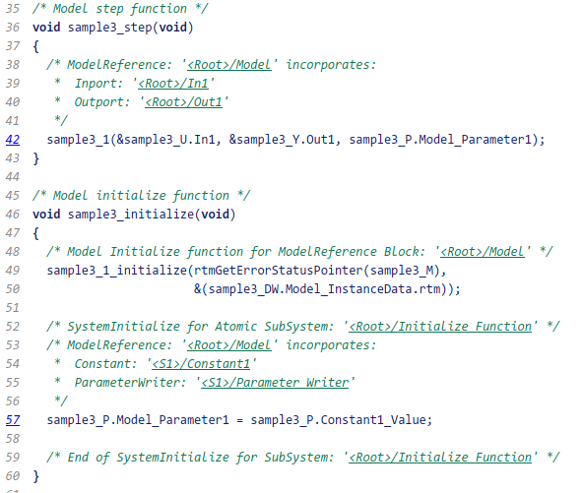
モデル参照 Parameter Write -3-
コード生成結果：
初期化関数でParameter Writerに保存された定数値(20)で更新
参照モデルの関数引数にて更新されたパラメータが参照される
更新されたパラメータが参照
初期化時にパラメータを更新

Slide 17
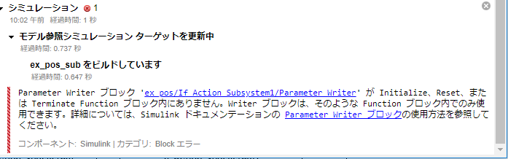
補足資料：ブロック設置個所に対する警告
Parameter Writerを非対応箇所に設置した場合の警告文
● Parameter Writer

Slide 18
State Reader、State Writer
2016bから使える。Event Listener とは別機能。
たまたまEvent Listener の中でも使えただけ。
if-elseでPID制御を切り替える場合に相手側の積分値を継承するような設定をすることが可能。
無くてもできるが、制御的な表現を崩さずにモデリングできる。
Stateと名前はついているがState flowでは使えないらしい。
初期化のフラグを受け入れるブロックはいくつかあるが、その時に外部の値を使用できるのはDelayブロックだけだったはず。
この機能を使う事で、Delayブロックを駆使したモデルを作らずに済むのでモデリング工数が削減できる。
ちょっと、調査が必要です。

